Slide 2
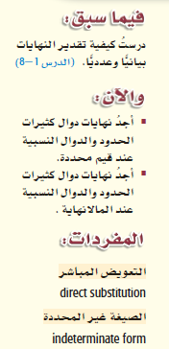

Slide 4
1A) | 1B) | 1C)
2 – 3
-2³=-8+4=-4
– 1 +3
(2×4) – 2 - 15
2
1
=
=
9

Slide 5
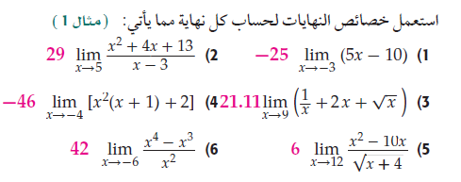
5² + ( 4×5 ) +13
5×-3=-15-10=-25
5-3
=29

Slide 7
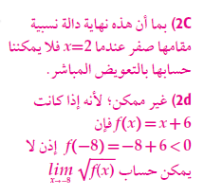
2A)
4³-(3×4²)-(5×4)+7=3
2B)
-5+1
- 4
- 1
=
=
25+3
28
7

Slide 8
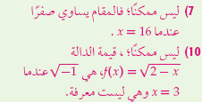

Slide 10
باستخدام الاله الحاسبه
MODE 5 3
a=3
b=-11
C=-42
التحليل
3 X + 7)(X-6))
باستخدام الاله الحاسبه
MODE 5 3
a=1
b=-7
C=6
التحليل
X-1)(X-6))
X-1)(X-6))
3 X + 7)(X-6))
6 -1
5
1
=
=
3 X 6)+ 7 )
25
5

Slide 11
X-25)( X+ 5 ))
X - 5) ( X+ 5 ))
نضرب في مرافق المقام
X - 25)( X+ 5 ))
=
X+ 5
=
10
X – 25))

Slide 15
درجة البسط < درجة المقام النهايه =0
درجة البسط > درجة المقام النهايه = $−∞ او ∞$
معامل البسط
درجة البسط = درجة المقام النهايه =
معامل المقام

Slide 16
درجة البسط < درجة المقام النهايه =0
درجة البسط > درجة المقام النهايه = $−∞ او ∞$
معامل البسط
درجة البسط = درجة المقام النهايه =
معامل المقام

Slide 17
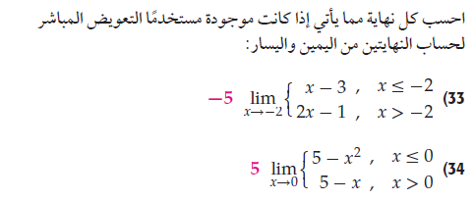
بالتعويض

Slide 18
